Slide 1
Bawimy się i uczymy razem z Nadleśnictwem Przasnysz

Slide 2
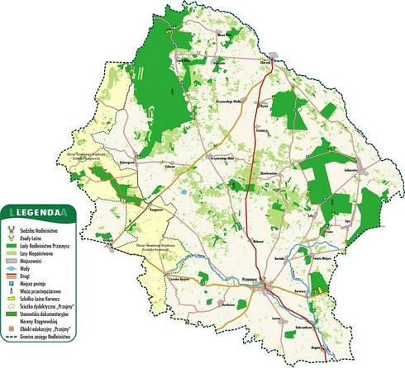
Nadleśnictwo Przasnysz leży w północnej części województwa mazowieckiego, na terenie trzech powiatów: przasnyskiego, mławskiego i ciechanowskiego. Część północna i środkowa nadleśnictwa jest zaliczana do ciekawych form przyrodniczych z pofalowanym krajobrazem morenowym; część południową zajmują tereny równinne o typowo rolniczym charakterze.

Slide 3
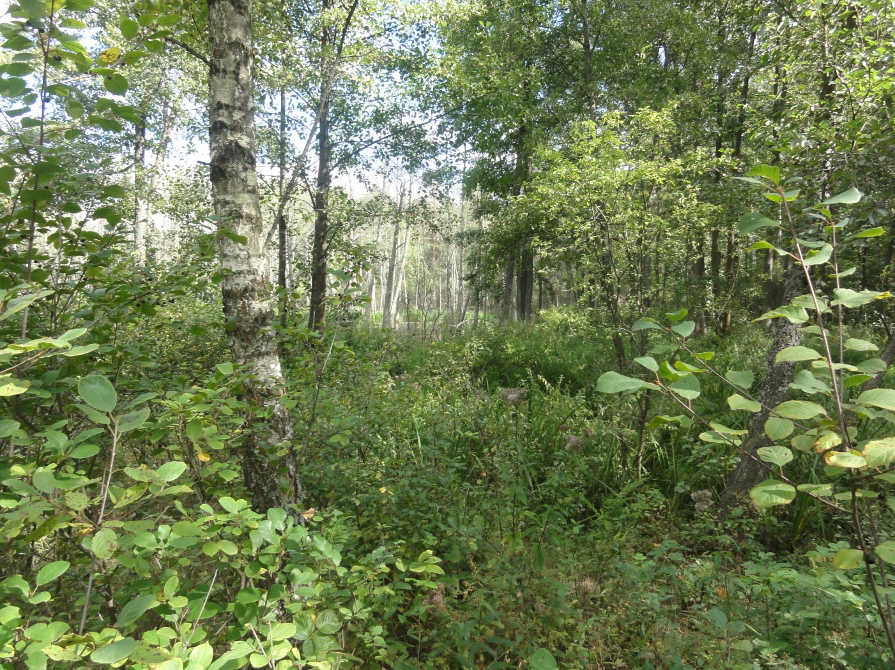
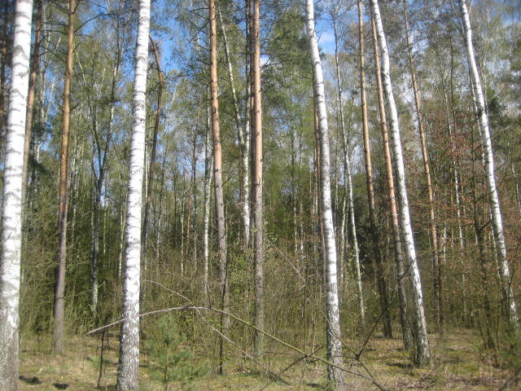
1/3 Nadleśnictwa Przasnysz pokryta jest lasem. Możemy tu odpoczywać, uprawiać sporty, podziwiać przyrodę, zbierać grzyby i owoce runa leśnego.

Slide 4
Terenowa Izba Edukacji Przyrodniczo – Leśnej znajduje się na terenie leśnym oddalonym o 1 kilometr od miejscowości Dzierzgowo, w której znajduje się nasza szkoła. Tutaj spotykamy się na zajęciach terenowych z przyrody, imprezach okolicznościowych, a także spędzamy czas wolny.

Slide 5
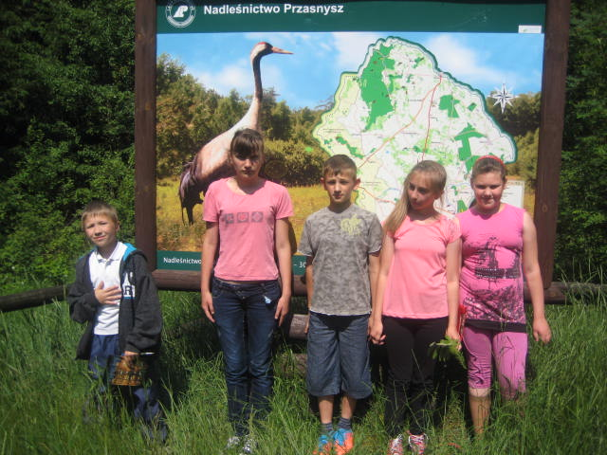
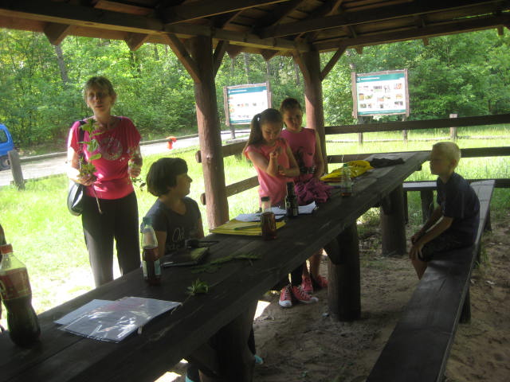
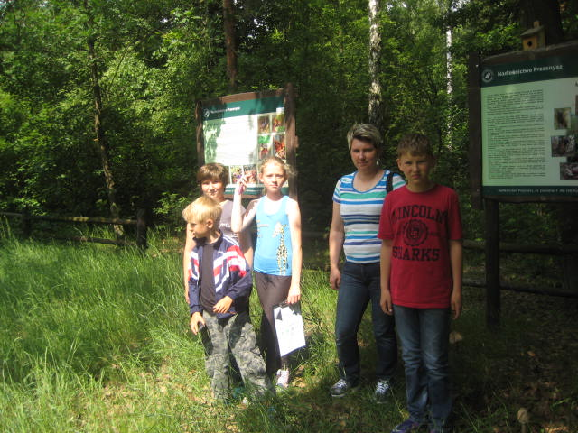
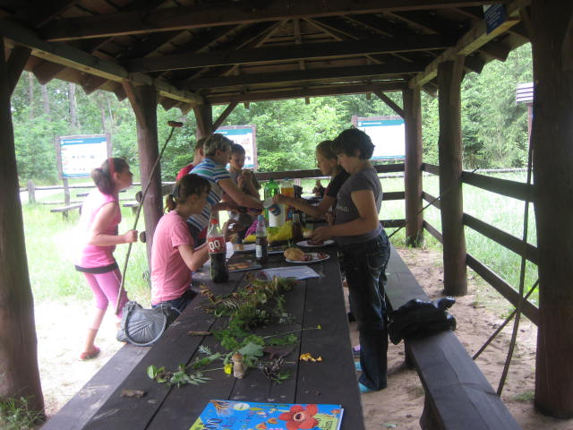

Slide 6
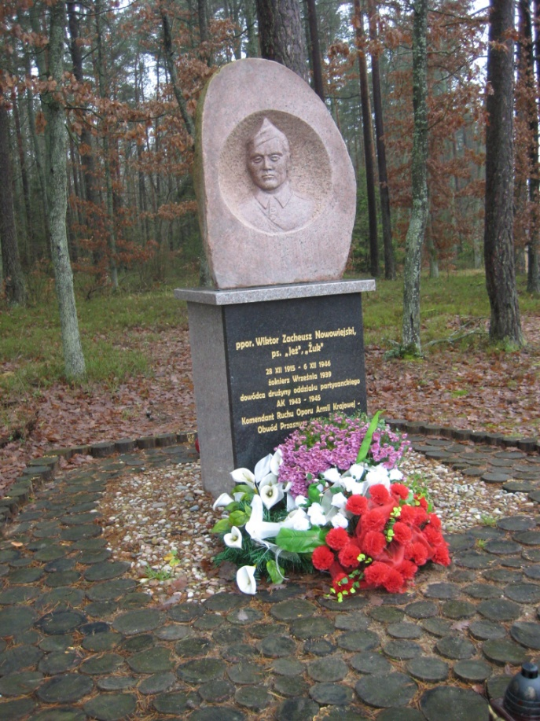
Nadleśnictwo Przasnysz przypomina o trudnej historii Polski kultywując pamięć o żołnierzach wyklętych.

Slide 7
Nadleśnictwo Przasnysz specjalizuje się w budowaniu obiektów retencyjnych co wpływa na zatrzymywanie wody w lasach, odtwarzanie i ochronę cennych siedlisk nieleśnych np. torfowisk a także odnowę wilgotnych ekosystemów leśnych. Działania te przywróciły warunki bytowania rzadkich i chronionych gatunków zwierząt.

Slide 8
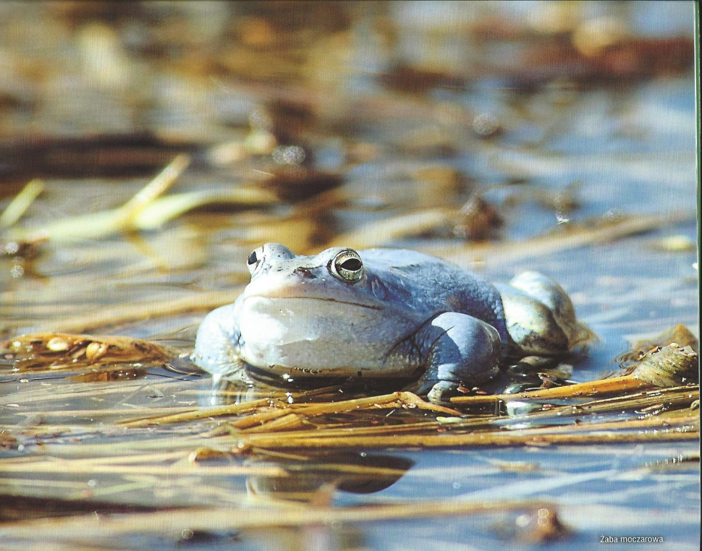
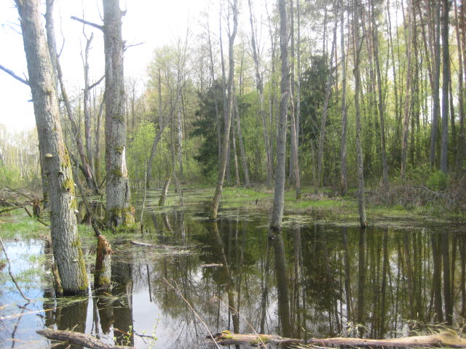
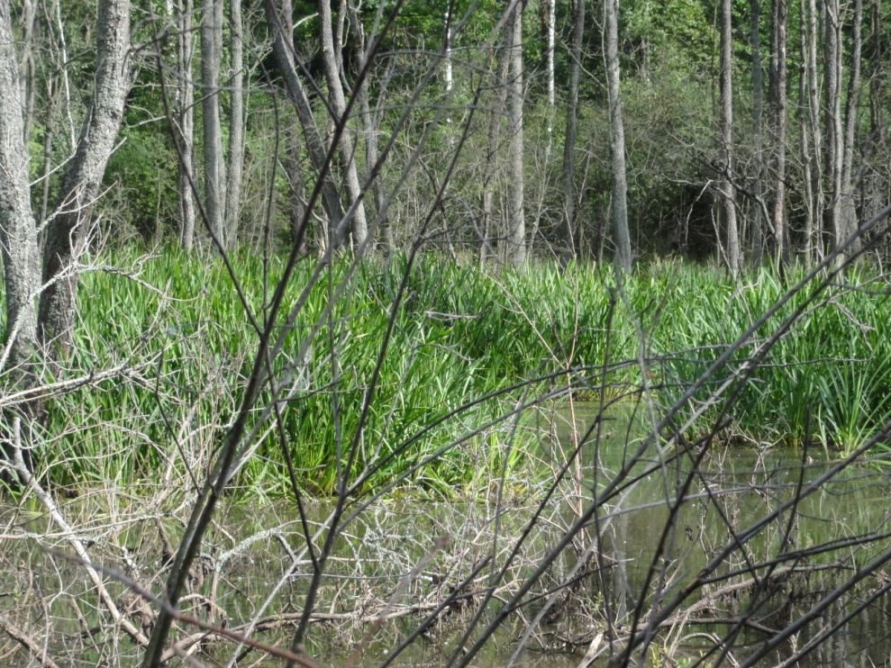
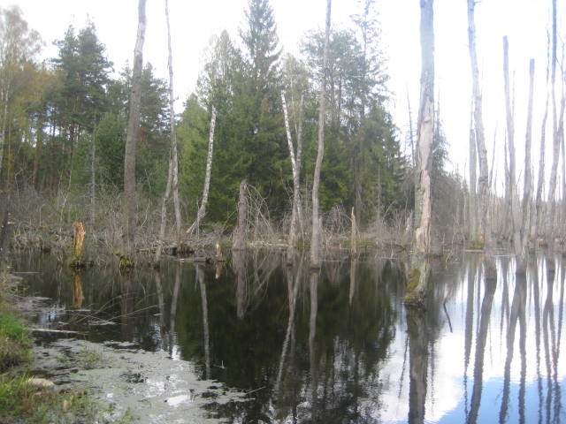

Slide 9
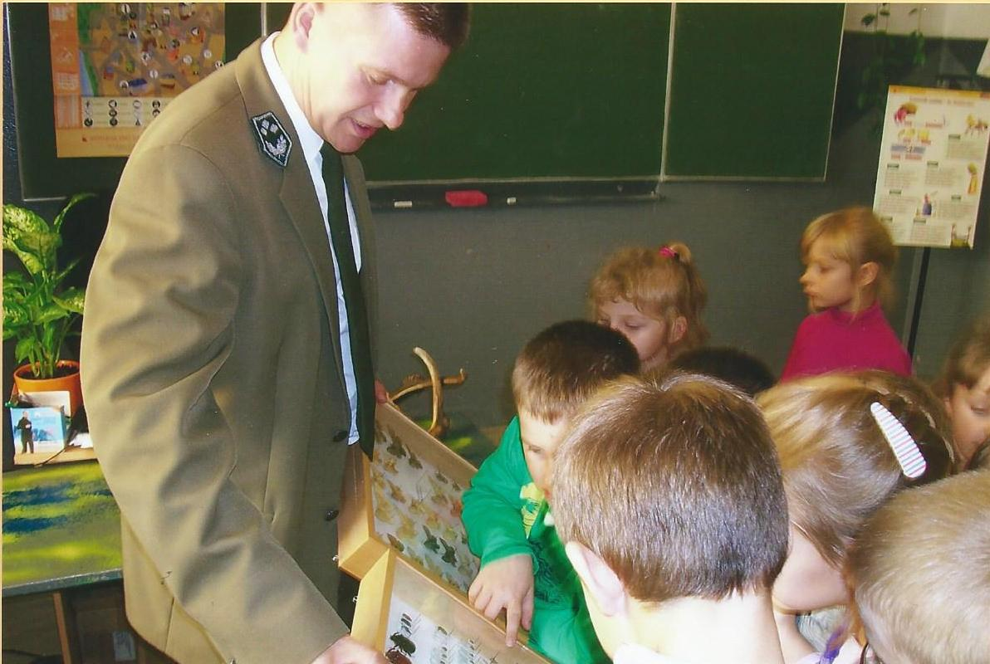
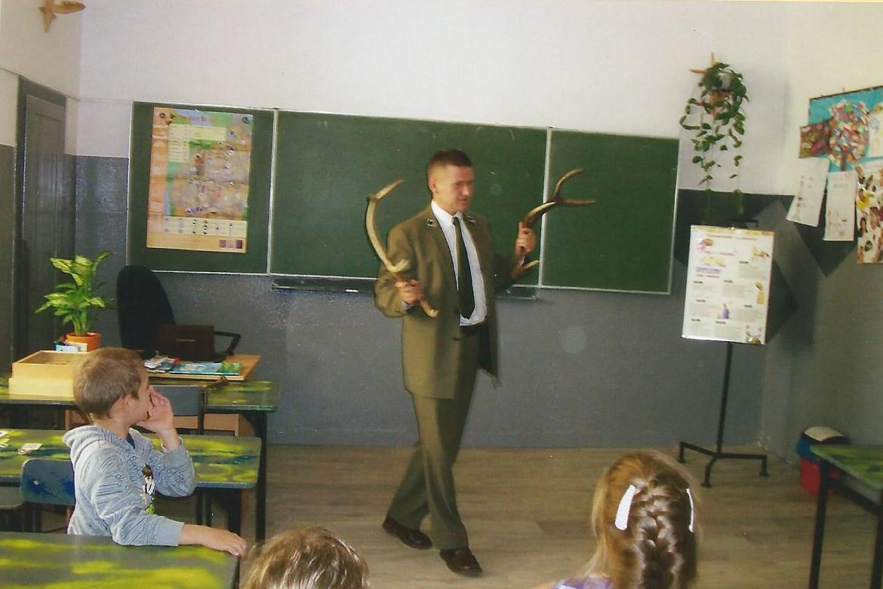
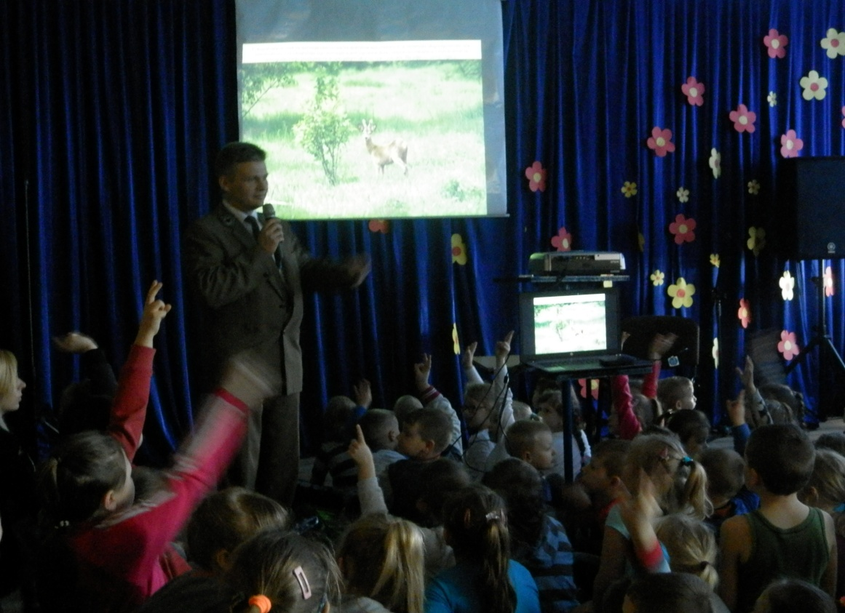
Mariusz Rostkowski Leśniczy Leśnictwa Dzierzgowo jest częstym gościem uczniów naszej szkoły. Popularyzuje wiedzę o Nadleśnictwie Przasnysz, rozbudza wśród uczniów zainteresowania florą i fauną okolic Dzierzgowa, zachęca do odkrywania tajemnic pobliskich lasów. Fascynacją przyrodą i pracą na rzecz jej ochrony p. leśniczy „zaraża” wszystkich uczniów Szkoły Podstawowej
w Dzierzgowie.

Slide 10
Prezentację przygotowały: Katarzyna Gąsiorowska Maria Dec Anna Kapuścińska Szkoła Podstawowa w Dzierzgowie klasa czwarta Kategoria: szkoła podstawowa (klasy IV – VI)

